Slide 1
ΤΡΩΙΚΟΣ ΠΟΛΕΜΟΣ
ΜΑΙΡΗ
ΝΙΚΟΛΕΤΤΑ

Slide 2
Ο ΤΡΩΙΚΟΣ ΠΟΛΕΜΟΣ
Οι Αχαιοί που κατοικούσαν τότε στην ΕΛΛΑΔΑ,ενώθηκαν και με τα πλοία και το στρατό τους πήγαν να κυριεύσουνε την Τροία.

Slide 3
Το μήλο της Εριδας
Η Εριδα ήταν θεά της φιλονικίας
Δεν πήγε στον γάμο επεδή θα προκαλέση ζημιες

Slide 4
Η ΘΥΣΙΑ ΤΗΣ ΙΦΙΓΕΝΙΑΣ
Η ΙΦΙΓΕΝΙΑ ΕΙΝΑΙ ΚΟΡΗ ΤΟΥ ΑΓΑΜΕΝΟΝΑ
Η ΘΕΑ ΑΡΤΕΜΗ ΤΗΝ ΠΗΓΕ ΣΤΗΝ ΧΩΡΑ ΤΩΝ ΤΑΥΡΩΝ

Slide 5
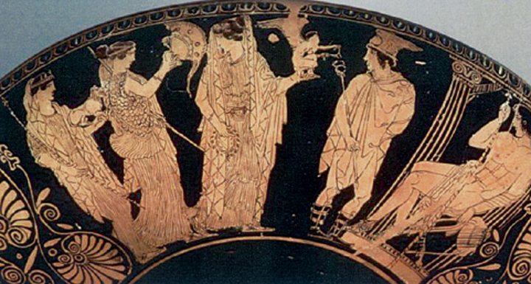

Slide 6
ΟΙ ΑΧΑΙΟΙ ΦΤΑΝΟΥΝ ΣΤΗΝ ΤΡΟΙΑ
Μενελαος
Γερο-Νεστορας
Αιαντας

